Slide 1
Mi thuât Thòi Nguyên
Here is where your presentation begins

Slide 2
I. Bôi canh lich su
Chọn Huế làm kinh đô
Là triều đại cuối cùng của chế độ phong kiến Việt Nam
Đề cao tư tưởng Nho giáo
Thực hiện chính sách bế quan tỏa cảng nên mất nước vào tay thực dân Pháp.

Slide 3
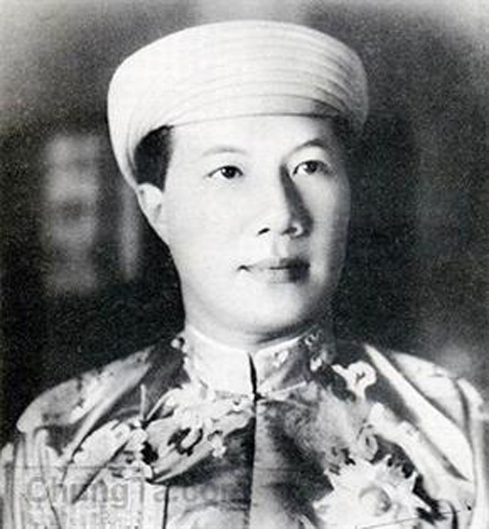
Vua Bảo Đại

Slide 4
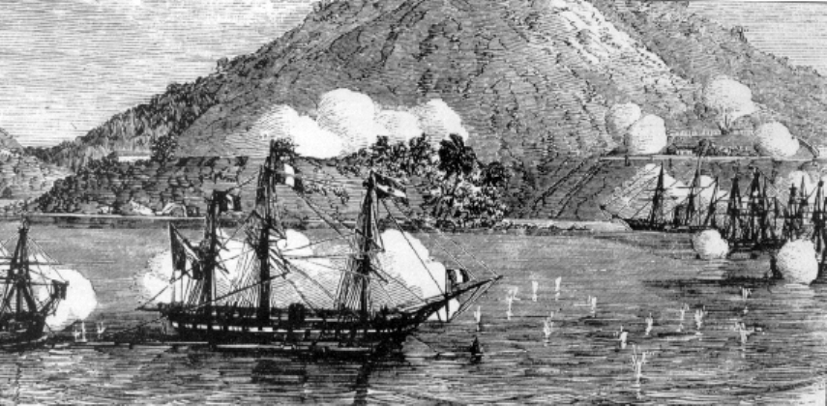
Pháp tấn công Đà Nẵng

Slide 5
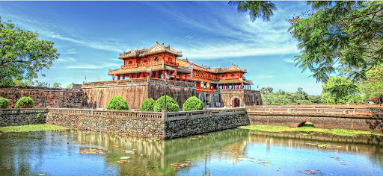
I. Kien trúc kinh do Huê
1. Kinh thành và lăng tẩm Huế

Slide 6
Your favorite moment

